Slide 1

AUDIT :
Erreur sur le Cube OLAP

Slide 2
Présentation de la mission
Besoin du pôle Business Intelligence de comprendre les incohérences dans les données utilisées par les analystes de données.
Investiguer les données de la base OLAP:
Dictionnaire de données
Schéma relationnel
Confirmer les chiffres qui ressortent dans Power BI:
- le chiffre d’affaires total pour le 14 août (275 186,59€ ou 284 243,88€) ;
- le chiffre d’affaires par client pour le top 10 des clients ;
- la part de chiffre d’affaires encaissé par employé.

Slide 3
Analyse de la base de données
Architecture de l’entreprise
L'architecture montre 3 étapes de circulation des données dans le système informatique de l'entreprise:
La source qui correspond à la base de données en live (SQL Server). Les données sont générées et stockées en temps réel. Ex: transactions, ventes, clients etc. C'est le coeur du système
A partir de cette source, on part:
Vers le Cube OLAP (Azure Analysis Services) → les données sont extraites et organisées pour l'analyse. Le cube permet de les croiser selon plusieurs dimensions (temps, produit, région…) afin de produire des rapports et des statistiques.
Vers le site internet et l'ERP → les mêmes données alimentent les outils opérationnels du quotidien (le site web de l'entreprise et son logiciel de gestion interne).
La restitution avec le serveur Dataviz (Power BI): Le cube OLAP alimente enfin Power BI, qui permet aux utilisateurs de visualiser les données sous forme de tableaux de bord et de graphiques interactifs pour aider à la prise de décision

Slide 4
Analyse de la base de données
Dictionnaire des données du fichier OLAP schéma relationnel
Dictionnaire des données ici

Slide 5
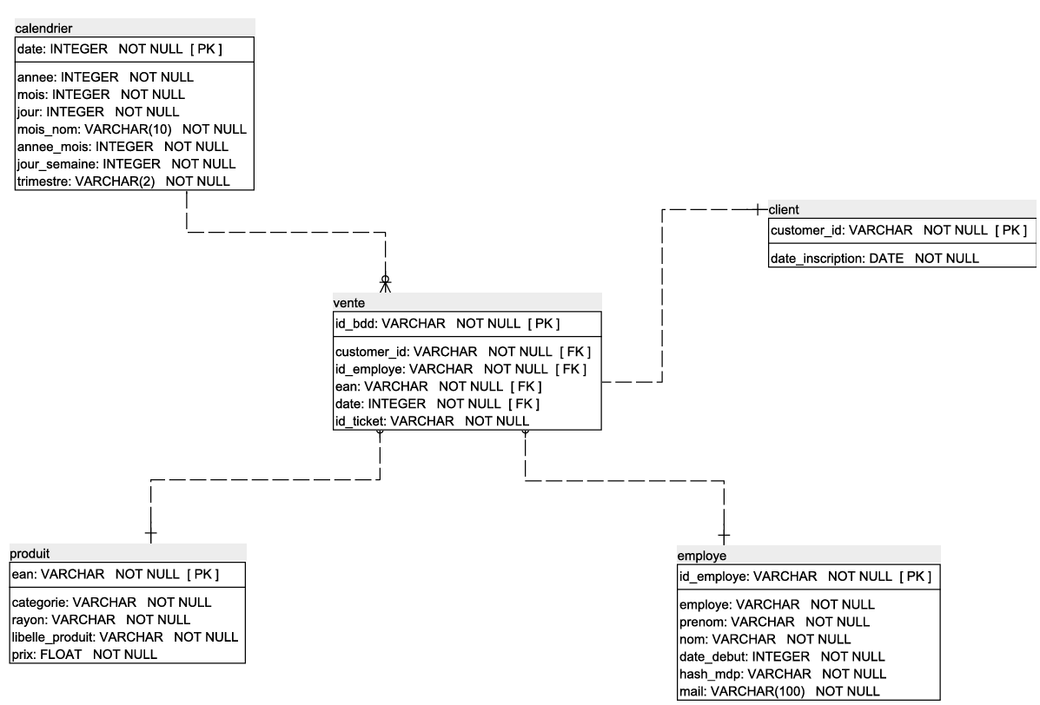
Analyse de la base de données
schéma relationnel
Un modèle relationnel a été construit à l’aide de SQL Power Architect à partir de données à plat, avec une table de faits centrale et plusieurs tables de dimensions.
La table centrale est la table de vente, reliée aux dimensions client, produit, employé et calendrier.

Slide 6
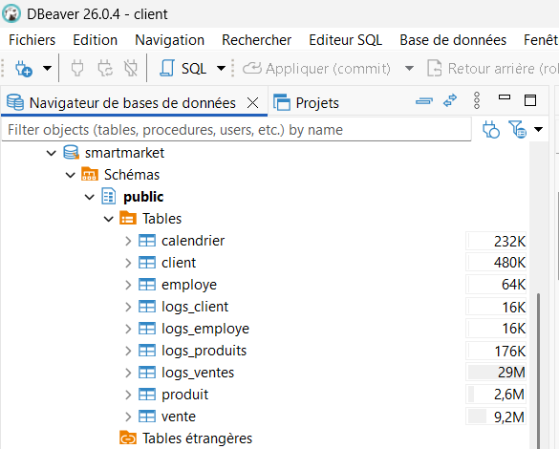
Présentation du prototype de BDD
Explication de la base de données
Une base de données PostgreSQL locale a été créée afin de reproduire les analyses en SQL.
Les tables ont été créées à l’aide des scripts SQL générés par SQL Power Architect, puis alimentées avec les données extraites.

Slide 7

Résultat des requêtes SQL
Le chiffre d’affaires total pour le 14 Août
SELECT
SUM(p.prix) AS CA_brute,
SUM(ROUND(p.prix::numeric, 2)) AS CA_arrondie
FROM vente v
JOIN produit p
ON v.ean = p.ean;

Slide 8
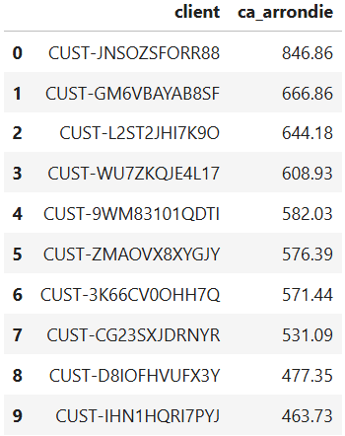
Résultat des requêtes SQL
Le chiffre d’affaires par client pour le top 10 des clients
SELECT v.customer_id as client,
SUM(ROUND(p.prix::numeric, 2)) AS ca_arrondie
FROM vente v
JOIN produit p
ON v.ean = p.ean
GROUP BY v.customer_id
ORDER BY ca_arrondie DESC
LIMIT 10;

Slide 9
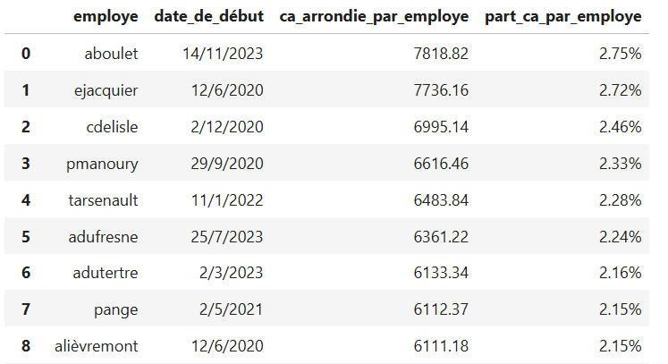
Résultat des requêtes SQL
Le chiffre d’affaires encaissé par employé
CREATE or REPLACE VIEW ca_per_employe AS(
SELECTv.id_employe,
SUM(ROUND(p.prix::numeric, 2)) AS ca_arrondie_par_employe
FROM vente v
JOIN produit p ON v.ean = p.ean
GROUP BY v.id_employe
ORDER BY ca_arrondie_par_employe DESC
);
CREATE or REPLACE VIEW ca_arrondi AS(
SELECTid_employe,
SUM(ca_arrondie_par_employe) OVER() AS ca_arrondi
FROM ca_per_employe
);
SELECT
e.employe,
CONCAT(c.jour,'/',c.mois,'/',c.annee) AS date_de_début,
cap.ca_arrondie_par_employe,
CONCAT(ROUND(cap.ca_arrondie_par_employe*100.0/ca_arrondi,2),'%') AS part_ca_par_employe
FROM ca_per_employe cap
JOIN ca_arrondi ca ON cap.id_employe = ca.id_employe
JOIN employe e ON e.id_employe = ca.id_employe
JOIN calendrier c ON e.date_debut = c.date
ORDER BY part_ca_par_employe DESC
;

Slide 10
Analyse des logs
Dictionnaire des données et explications
Nombre de logs: 4 (Client, Employé, Produits, Ventes)
Nombre de logs par action :
DELETE dans log Employé
INSERT dans logs Client et Ventes
UPDATE dans logs Employé et Produits
Explication des logs (quelle table, quelle modification…)
Dans le log Client, on a ajouté à la table Client de nouveaux clients
Dans le log Ventes, on a ajouté à la table Ventes toutes les ventes qui ont eu lieu le 14 août
Dans le log Produits, on a fait la mise à jour des prix de certains produits de la table Produits
Dans le log Employé, on a supprimé des employés et mis à jour à jour le mdp de certains employés de la table Employés

Slide 11
Compréhension des problèmes sur la base des logs
L’analyse des ventes et des logs montre que l’instabilité du chiffre d’affaires vient du fait que certaines ventes associées au 14 août 2024 ont été insérées dans la base le 15 août 2024.
L’analyse des logs montre que les ventes ajoutées le 15 août représentent un montant total de 9 057,29€, soit exactement l’écart entre les deux chiffres d’affaires observés. Ce qui montre qu’il n’y a pas de distinction entre la date des ventes et la date d’insertion des ventes pour Power BI.
L’analyse des logs montre qu’il n’y a pas de distinction entre le chiffre d’affaires provisoire et le chiffre d’affaires final.
Les données sensibles ne sont pas protégées. Les hash_mdp, nom, prénom sont en clair dans les logs.
La qualité et le typage des données sont à revoir. En effet, dans les logs, la colonne detail contient à la fois des dates, des prix, des numéros clients, des numéros de tickets. La colonne id_ligne contient des chiffres et des caractères

Slide 12
Recommandations pour l’entreprise
Mettre en place un contrôle quotidien pour comparer les ventes attendues, les ventes chargées et les ventes disponibles dans le cube OLAP,
Tracer les dates d’insertion et de mise à jour afin de distinguer la date d’achat réelle de la date d’intégration dans la base de données,
Mettre en place une supervision de la base de données,
Renforcer la gouvernance des données sensibles en supprimant ou masquant les informations personnelles non nécessaires pour l’analyse,
Documenter le modèle de données, le dictionnaire de données et les règles de calcul des indicateurs clés,
Améliorer le typage et la qualité des données.

Slide 13
Recommandations pour l’entreprise
Evaluation des risques
ID | Vulnérabilité / Constatation | Type de vulnérabilité | Probabilité (Faible/Moyenne/Élevée) | Impact (Faible/Moyen/Élevé) | Niveau de Risque (auto)
VUL-001 | Instabilité du chiffre d’affaires | Reporting erroné | Élevée | Élevé | CRITIQUE
VUL-002 | Insertions tardives des ventes | Données incomplètes dans Power BI | Élevée | Élevé | CRITIQUE
VUL-003 | Absence de supervision de la base de données | Origine des anomalies non identifiable | Élevée | Élevé | CRITIQUE
VUL-004 | Données sensibles dans la BI | Risque sécurité / conformité | Moyenne | Élevé | ÉLEVÉ
VUL-005 | Documentation insuffisante | Mauvaise interprétation des données | Élevée | Moyen | ÉLEVÉ
VUL-006 | Qualité et typage des données | Erreurs de chargement ou de calcul | Moyenne | Moyen | MOYEN

Slide 14
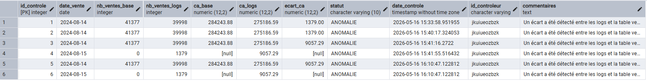
Recommandations pour l’entreprise
Recommandations pour l’entreprise
Contrôle quotidien des ventes
Créer une table avec les requêtes SQL suivantes pour contrôler les ventes entre ce qu’il y a dans la base de données et les logs.
CREATE TABLE controle_completude_ventes (
id_controle SERIAL PRIMARY KEY,
date_vente DATE NOT NULL,
nb_ventes_base INTEGER,
nb_ventes_logs INTEGER,
ca_base NUMERIC(12,2),
ca_logs NUMERIC(12,2),
ecart_ca NUMERIC(12,2),
statut VARCHAR(10) NOT NULL
CHECK(statut IN('ANOMALIE', 'CONFORME')),
date_controle TIMESTAMP NOT NULL DEFAULT CURRENT_TIMESTAMP,
id_controleur VARCHAR,
commentaires TEXT
);
Cette table est complétée grâce à une procédure qui peut être appelée sur le jour souhaité (voir Rapport d’audit)

Slide 15
Recommandations pour l’entreprise
Distinguer date insertion et date achat
Mettre dans la table de vente une colonne pour la date d’insertion et dans les logs, bien distinguer date de vente et date d’insertion. Requêtes à appliquer:
ALTER TABLE vente
ADD COLUMN date_insertion TIMESTAMP DEFAULT CURRENT_TIMESTAMP;
ALTER TABLE logs_ventes
RENAME COLUMN date TO date_insertion;
ALTER TABLE logs_ventes
ADD COLUMN date_vente TEXT;
UPDATE logs_ventes
SET date_vente = (
CASE
WHEN champs = 'Date' THEN detail
END
);

Slide 16
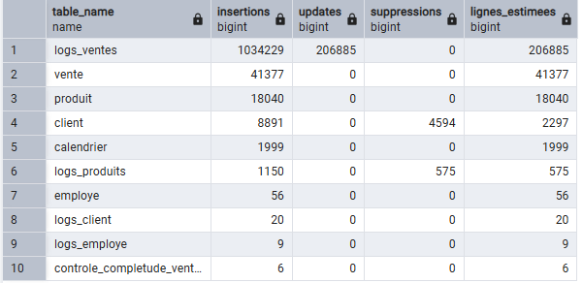
Recommandation pour l’entreprise
Mettre en place une supervision de la database
Une supervision technique (ici avec PostgreSQL) peut être mise en place afin de surveiller les performances, l’activité des connexions, l’utilisation des index et les statistiques des tables. Exemple avec les requêtes suivantes:
-- Pour afficher les statistiques des tables utilisateur de la base de données :
SELECT * FROM pg_stat_user_tables;
-- Identifier les tables utilisateur les plus modifiées :
SELECT
relname AS table_name,
n_tup_ins AS insertions,
n_tup_upd AS updates,
n_tup_del AS suppressions,
n_live_tup AS lignes_estimees
FROM pg_stat_user_tables
ORDER BY n_tup_ins + n_tup_upd + n_tup_del DESC;

Slide 17
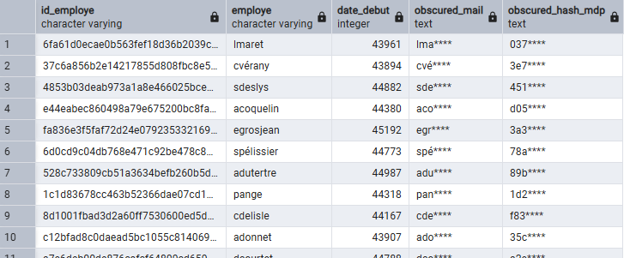
Recommandation pour l’entreprise
Restriction données personnelles
Supprimer ou masquer les colonnes non nécessaires à l’analyse BI, hash_mdp, nom, prénom,mail. On peut créer une vue dédiée à la Business Intelligence en tapant la commande SQL suivante :
CREATE VIEW employe_bi AS(
SELECT
id_employe,
employe,
date_debut,
SUBSTRING(mail FROM 1 FOR 3) || ‘****' AS obscured_mail,
SUBSTRING(hash_mdp FROM 1 FOR 3) || ‘****' AS obscured_hash_mdp,
FROM employe
);
SELECT * FROM employe_bi;

Slide 18
Conclusion
L’audit a confirmé que le chiffre d’affaires correct du 14 août 2024 est de 284 243,88 €.
L’écart avec le premier montant observé, soit 275 186,59 €, s’explique par l’intégration tardive de certaines ventes. Ces ventes, bien que rattachées à la journée du 14 août 2024, ont été insérées le 15 août 2024.
Le problème principal n’est donc pas un problème de calcul du chiffre d’affaires, mais un problème de fiabilité du processus d’intégration et de publication des données.
La mise en œuvre de ces actions est importante pour restaurer la confiance dans les indicateurs BI et permettre à SuperSmartMarket de poursuivre son ambition de personnalisation client sur des bases de données fiables.

